Slide 1
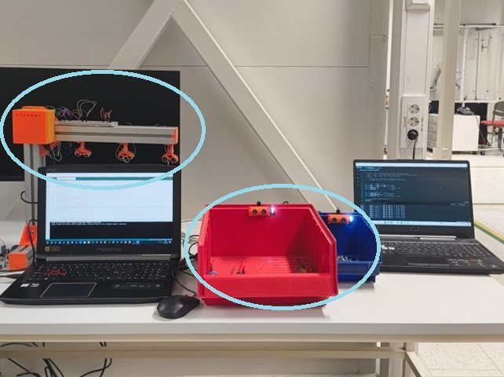
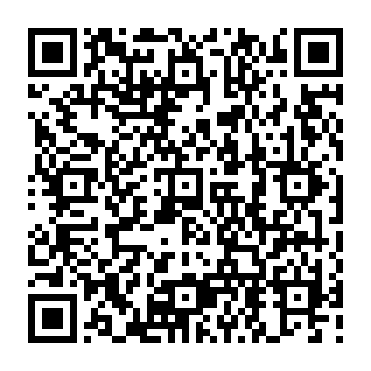



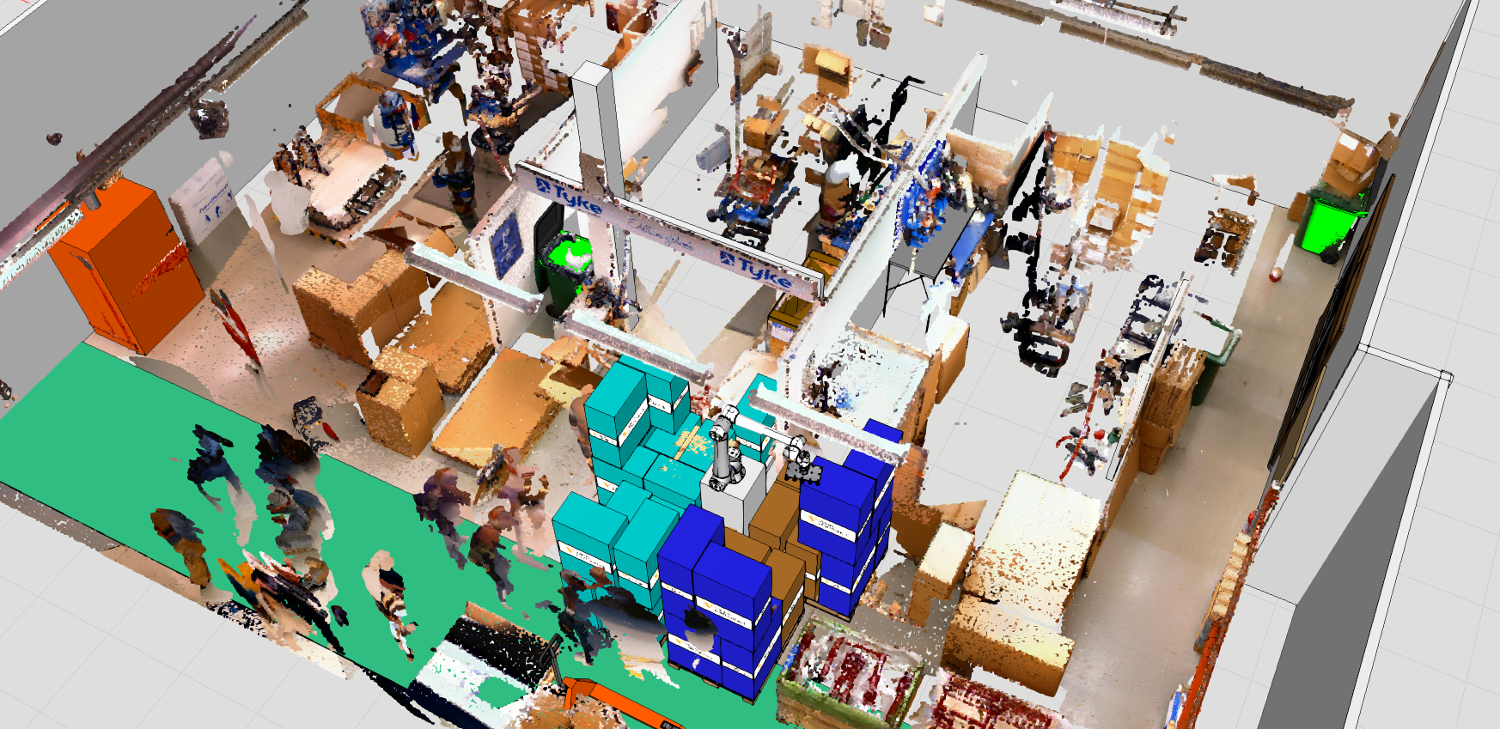
Prosessin parannus
robo ai student
Opiskelijat kehittelivät ratkaisun pakkaustyön virheiden vähentämiseen. Kaksi prototyyppiä tarjoavat valaistuksen avulla apua pakkaajalle.
{{More information, font size max. 25, length maximum of 5 rows.}}
Lue lisää

